Slide 1
重庆师范大学一站式服务平台
老师信息模块与寝室报修模块
作者：易春红

Slide 2
代码实现
模块需求分析
界面展示

Slide 3
1
模块需求分析

Slide 4
1
模块需求分析
01
教师信息模块
02
寝室报修模块
学生需要了解老师的信息，例如需要联系某老师但是不知道他的联系方式，就可以在平台上查询学校每个老师的基本信息以及联系方式。
学生寝室的水电维修问题，例如寝室的水管或者电路坏了，就可以在平台上报修。

Slide 5
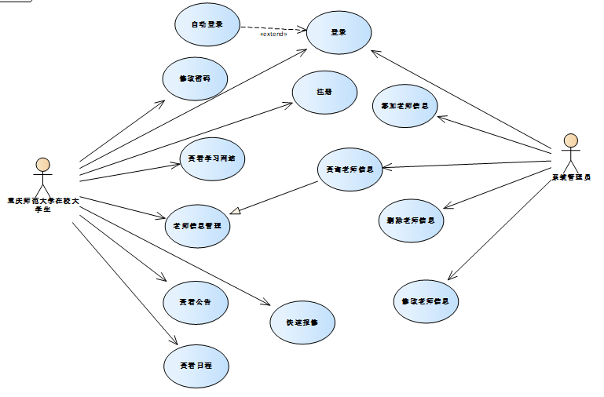
1
模块需求分析
寝室报修用例图
01
教师信息查询用例图
02

Slide 6
2
界面展示

Slide 7
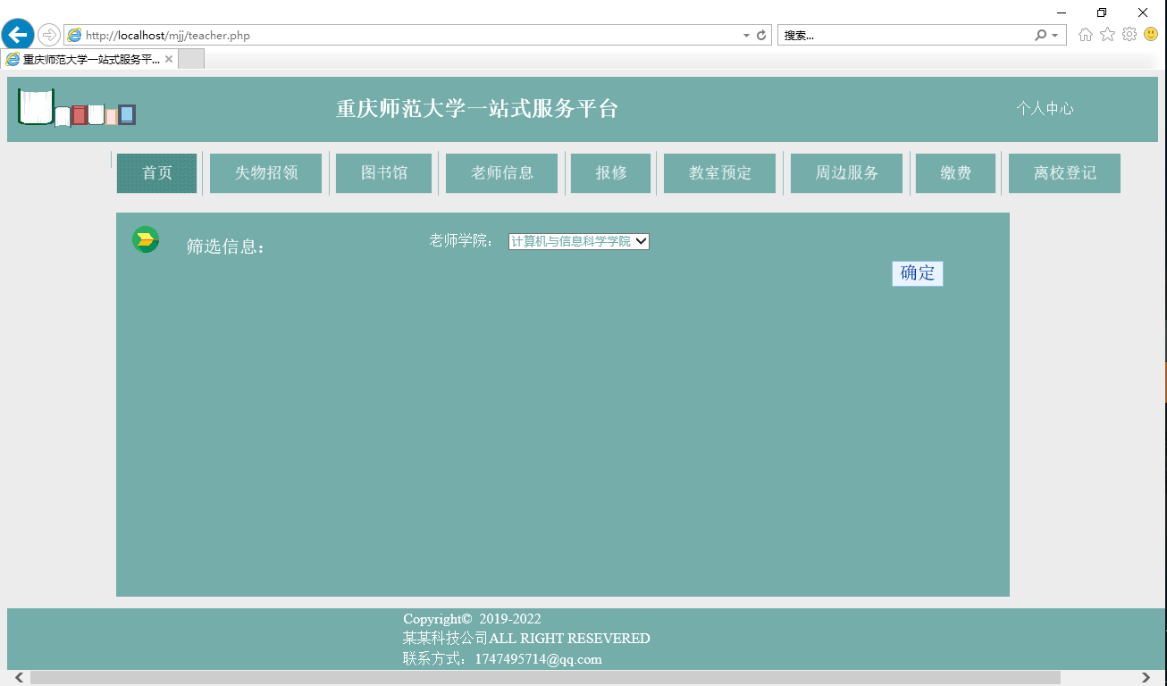
2
界面展示
01
教师信息查询

Slide 8
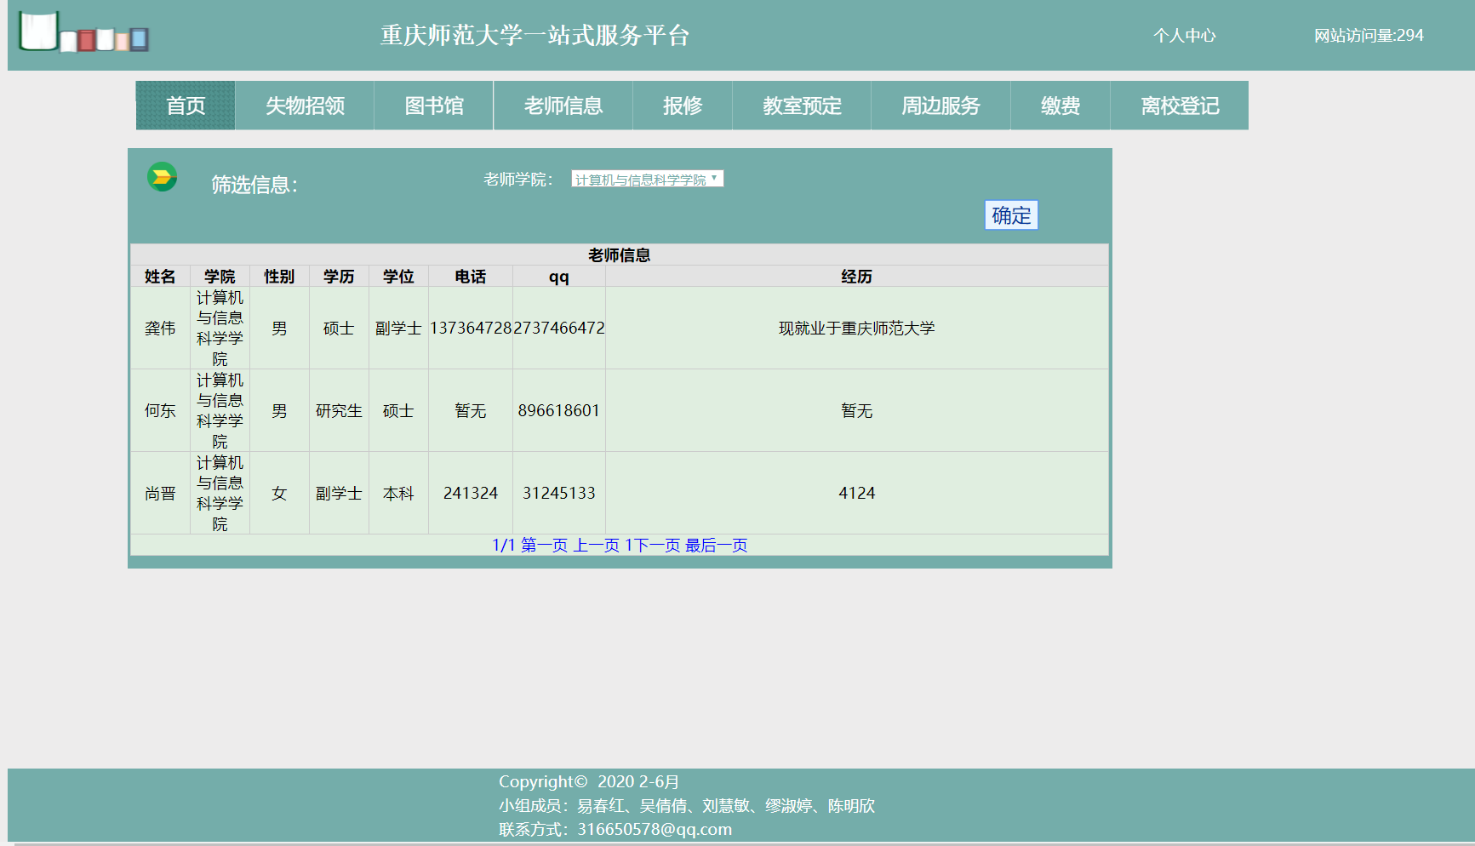
2
界面展示
02
教师信息界面

Slide 9
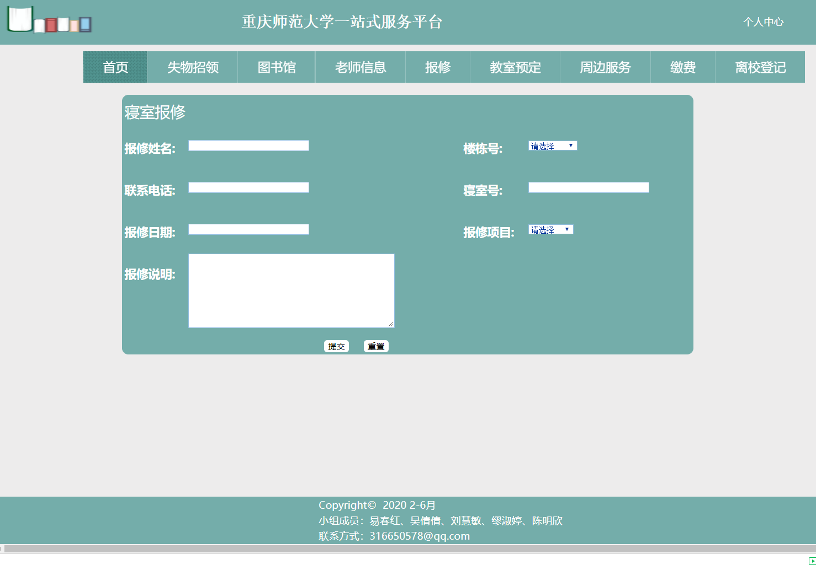
2
界面展示
03
寝室报修界面

Slide 10
3
编码实现

Slide 11
3
编码实现
<?php
header("Content-Type:text/html; charset=utf-8");
include 'top.php';
include_once 'class.php';
session_start();
$name=$_SESSION['name'];
$id=$_SESSION['id'];
?>
<div class="classroom-ok">
<?php
if (!($_POST['tel'] and $_POST['date'] and $_POST['college'] and $_POST['Sroom'] and $_POST['project'] and $_POST['explain'])){
echo "输入不允许为空。单击<a href='javascript:onclik=history.go(-1)'>这里</a>返回";
}else{
$a=new UseModel();
$sqlstr = "insert into tb_repairs values('$name','$id','".$_POST['tel']."','".$_POST['date']."','".$_POST['college']."','".$_POST['Sroom']."','".$_POST['project']."','".$_POST['explain']."')";
$result = $a->add($sqlstr, $conn);
if ($result){
echo "<script>alert('添加成功!');history.go(-1);</script>";
}else {
echo "<script>alert('添加失败');history.go(-1);</script>";
}
}
?>
</div>
1
2
寝室报修
4

Slide 12
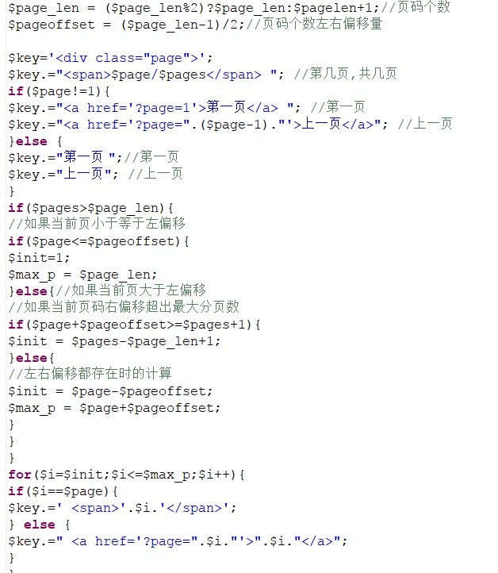
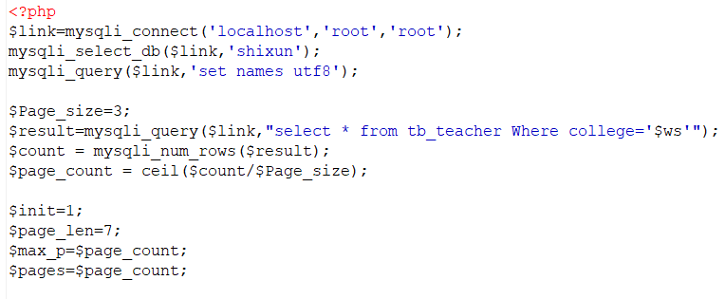
3
编码实现
教师信息查询

Slide 13
THANK
YOU

